Slide 1


Информационная система брокерского обслуживания
Итоговая работа по курсу OTUS Spring Framework
Автор: Красилова Марина

Slide 2
ЦЕЛИ ПРОЕКТА:
Практическое применение javastack технологий, пройденных на курсе
Освоение написания web- приложений

Slide 3
ТЕХНОЛОГИИ:
UI на JQuery + Thymeleaf.
Серверная часть на Spring
Boot 2.0 + Hibernate+ H2 3. Actuator, Hystrix. 4. Тестирование(JUnit,Mockito) 5. Docker.

Slide 4
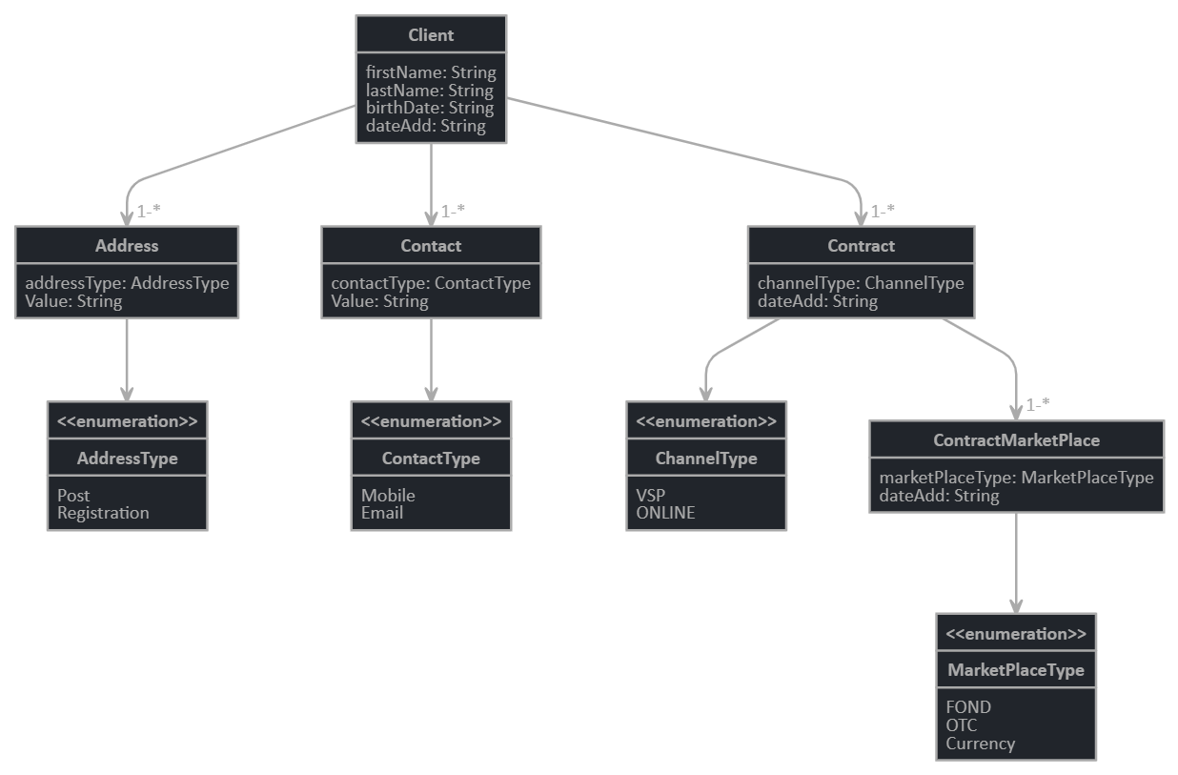
СХЕМА ДАННЫХ:
АРХИТЕКТУРА: трехзвенная

Slide 5
ОПИСАНИЕ ПРОЕКТА:
В проекте реализована возможность: - добавлять/редактировать/удалять клиента - добавлять/редактировать/удалять адреса клиента
- добавлять/редактировать/удалять контакты клиента - добавлять/редактировать/удалять договоры клиента - добавлять/редактировать/удалять торговые площадки договора

Slide 6
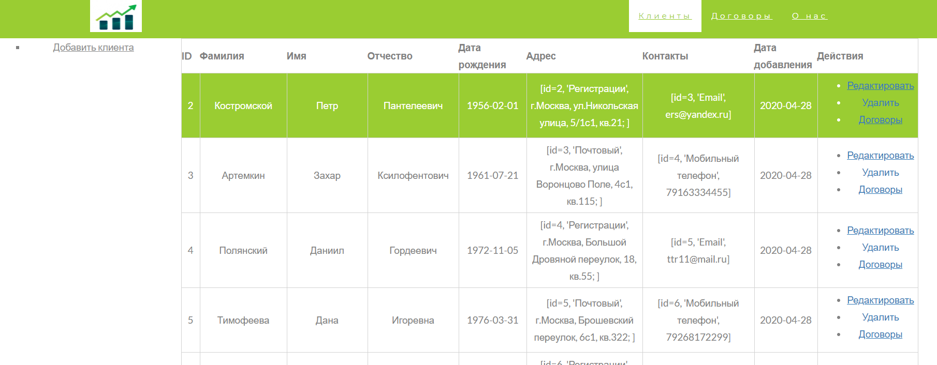
ОСНОВНАЯ СТРАНИЦА:

Slide 7
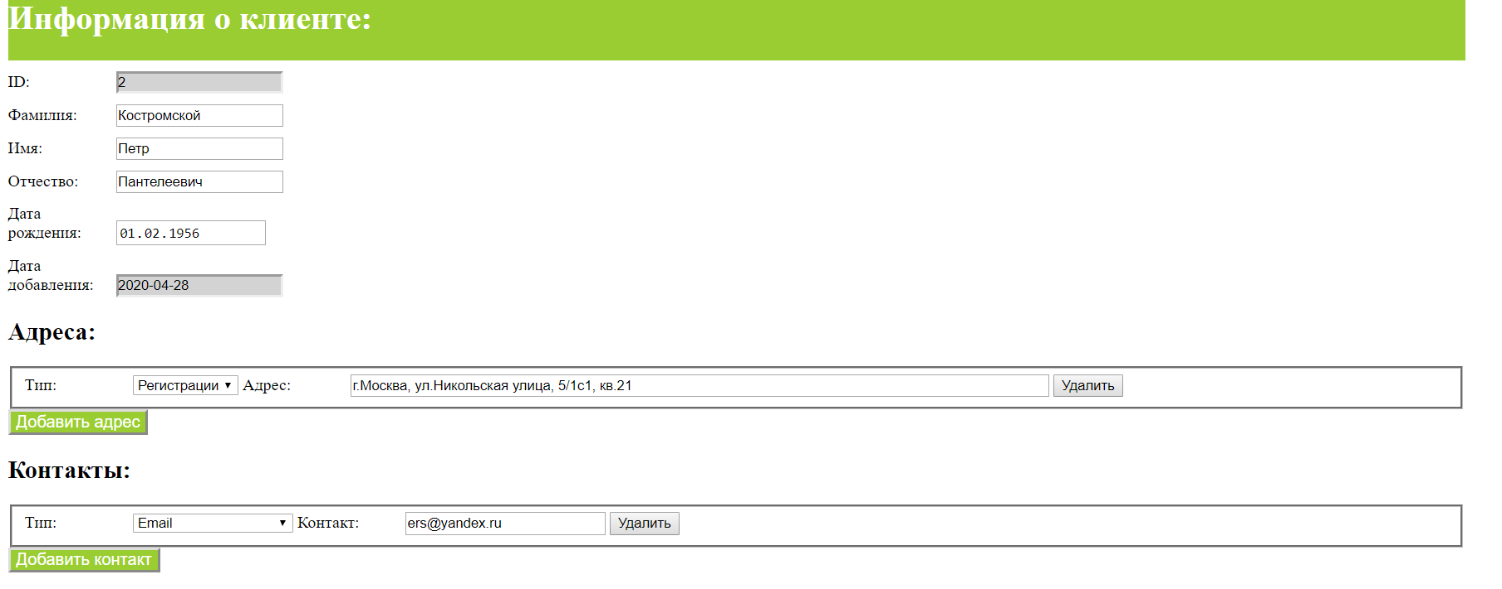
КАРТОЧКА КЛИЕНТА:

Slide 8
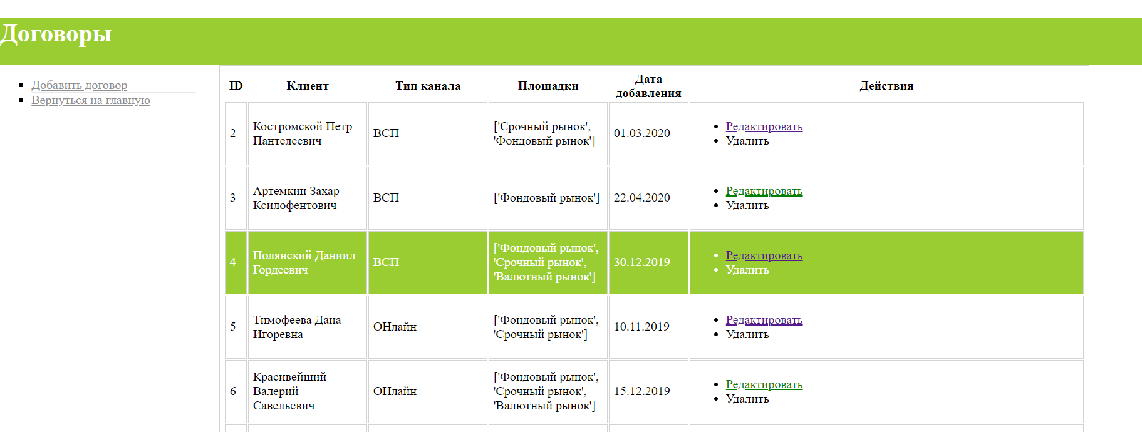
СПИСОК ДОГОВОРОВ:

Slide 9
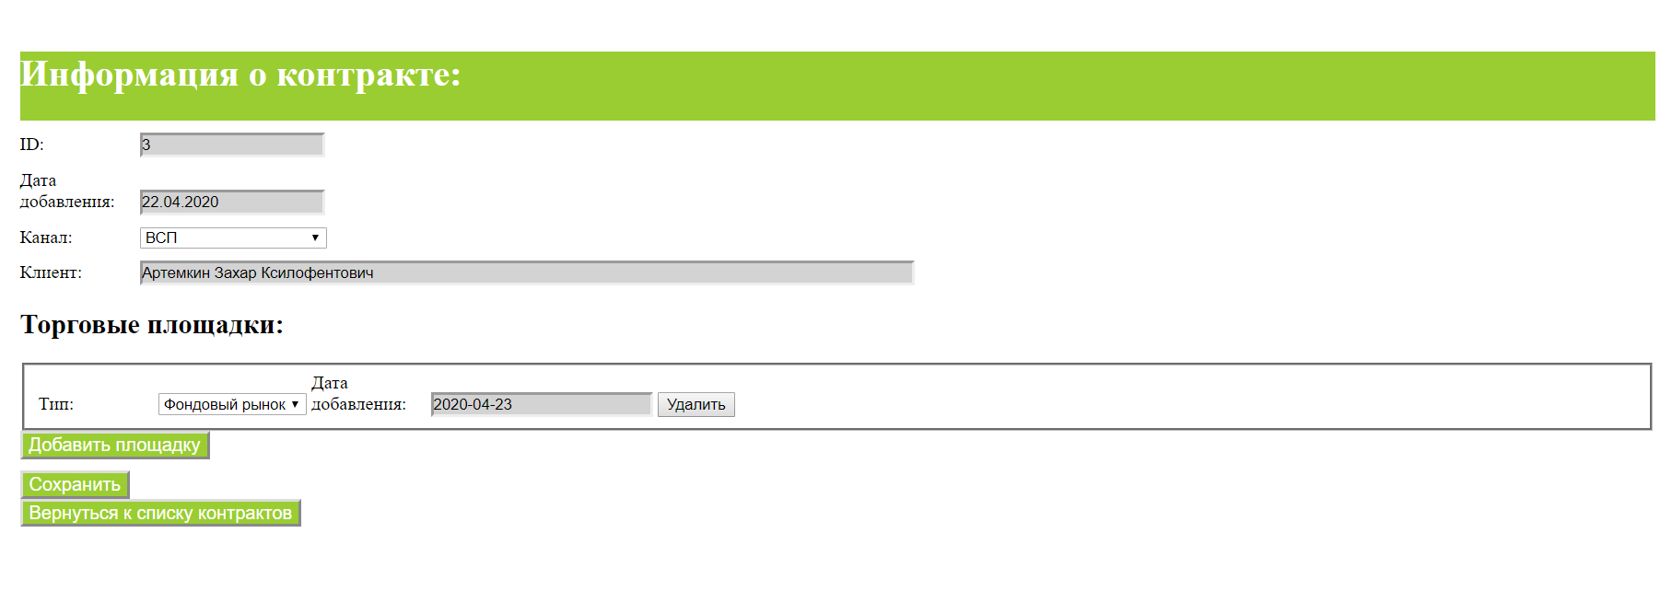
КАРТОЧКА ДОГОВОРА:

Slide 10
ПЛАНЫ ПО РАЗВИТИЮ:
В планах более глубокое изучение технологий, использующихся в построении приложений, основанных на микросервисной архитектуре.

